Slide 1
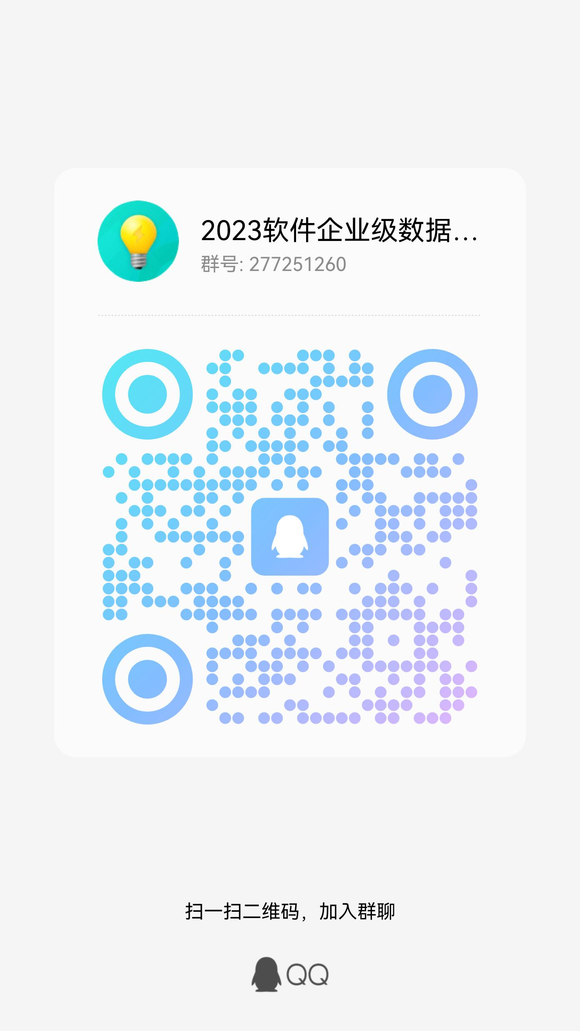
企业级数据库性能调优 Unit 1 Overview of DB2

Slide 2
Main Content
About DB2
About this course
Setup your DB2 environment
Create your first database --- Sample
Look over the Sample
SQL practice on Sample

Slide 3
1. About DB2
Data Base Products
DB2 : 公认的企业级数据库。稳定性好。银行、保险、中储粮等。。。
Oracle：公认的企业级数据库。开放平台，兼容性好。
SQL Server
MySQL
PolarDB :阿里巴巴自研的新一代云原生关系型数据库，在存储计算分离架构下，利用了软硬件结合的优势，为用户提供具备极致弹性、高性能、海量存储、安全可靠的数据库服务。100%兼容MySQL 5.6/5.7/8.0，PostgreSQL 11，高度兼容Oracle。
For more information, please refer to the <<Instructor Guide – Unit 1>> and whatever documents you can get.
Notes:
DB2性能比较高，稳定性好，百强企业首选，在我国，银行和政府、事业单位愿意用DB2；
Oracle， 企业级数据库，兼容性好。
SQL Server，主要用在windows系列上，适合中小型企业使用，应用广泛。
MySQL，2009年被Oracle收购，但是保留了体积小、速度快、使用灵活等特点，适合中小型网站使用。

Slide 4
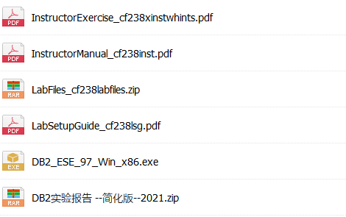
2. About this course
The purpose of this course
So much more than SQL practicing.
有效的规划管理数据，如何写一个高效的SQL语句，如何面对企业的数据规模和业务逻辑，优化数据管理。
Assessment
Reports （除了第一个实验报告外，其他实验报告都要求截图带自己姓名学号信息，8个字符以内）
最后大作业
Resource
凡是绿色字的，都是需要根据自己实验情况进行的
一定一定一定要按照步骤和要求做。
实验用到的脚本，注意，运行之前一定要打开看一下！

Slide 5
3. Setup your DB2 environment
安装环境
win7，win xp
如果没有，做虚拟机。

Slide 6
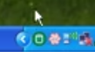
3. Setup your DB2 environment
安装过程及注意事项
解压，安装产品
安装类型：典型安装（客户端+服务器端）
响应文件名：不要放C盘
安装目录：也不要放在C盘上
用户名和密码：student （同实验文档）
“准备DB2工具目录” ，不选
“设置DB2服务器以发送通知” ，不选
会创建DB2管理员组“DB2ADMNS”，用户组“DB2USERS”，使用默认选项，确定即可。
设置完毕，开始安装。
安装完成后，右下角会有个绿色的小图标。
重启机器。

Slide 7
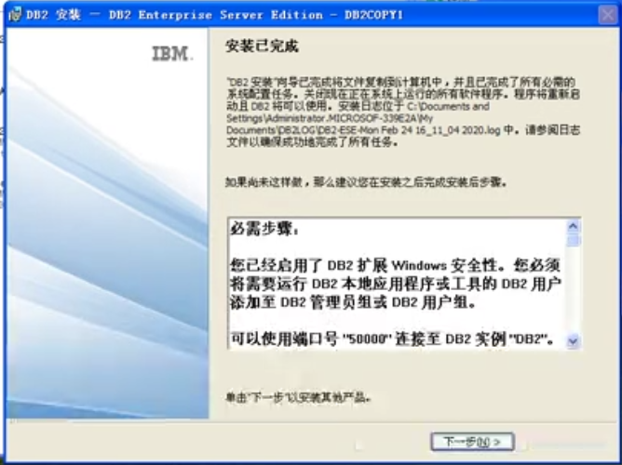
3. Setup your DB2 environment
权限设置
权限设置
DB2把管理权限托管给了操作系统；
需要在操作系统中管理权限。

Slide 8
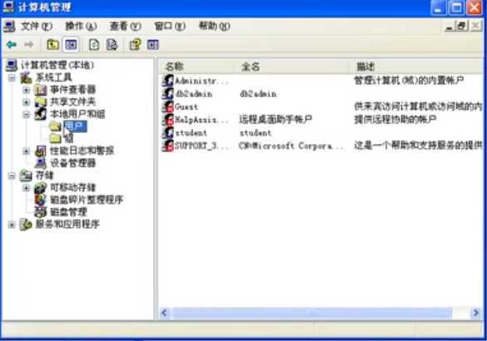
3. Setup your DB2 environment
权限设置
权限设置
控制面板→性能和维护→管理工具→计算机管理→本地用户和组

Slide 9
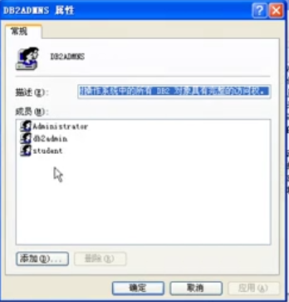
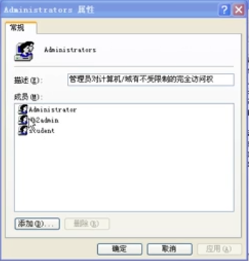
3. Setup your DB2 environment
权限设置 -- 要求
当前的操作系统用户需要属于数据库管理员组。
数据库管理员需要属于操作系统管理员组。
权限设置

Slide 10
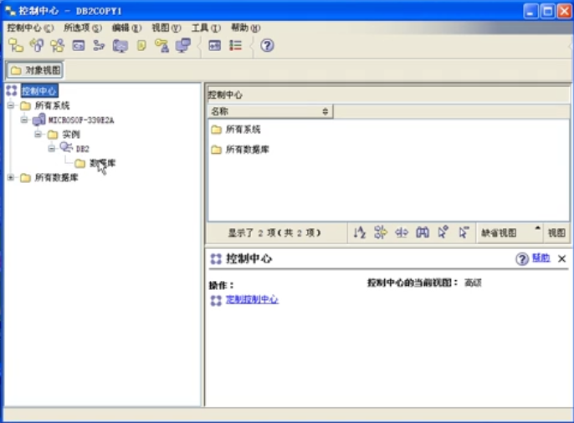
4. Create your first database -- Sample
打开DB2控制中心

Slide 11
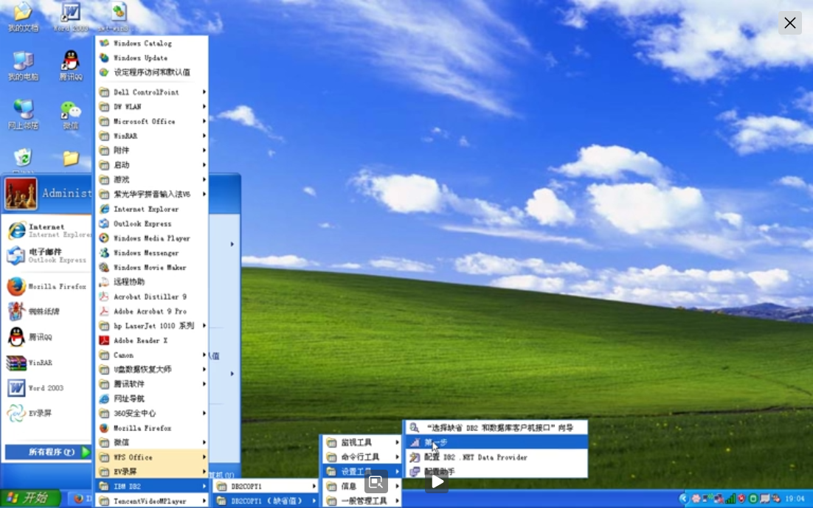
4. Create your first database -- Sample
开始 → 所有程序 → IBM DB2 → 设置工具 → 第一步

Slide 12
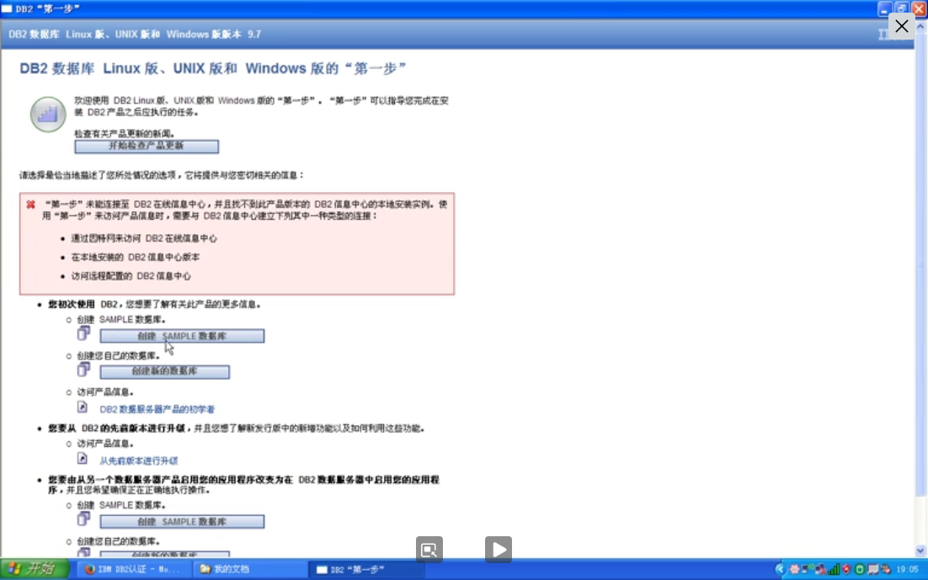
4. Create your first database -- Sample

Slide 13
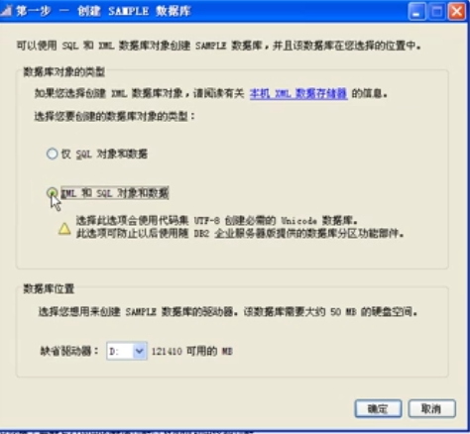
4. Create your first database -- Sample
此处注意，要选择“XML和SQL对象和数据”；
建议不要建在C盘上；
点击“确定”。

Slide 14
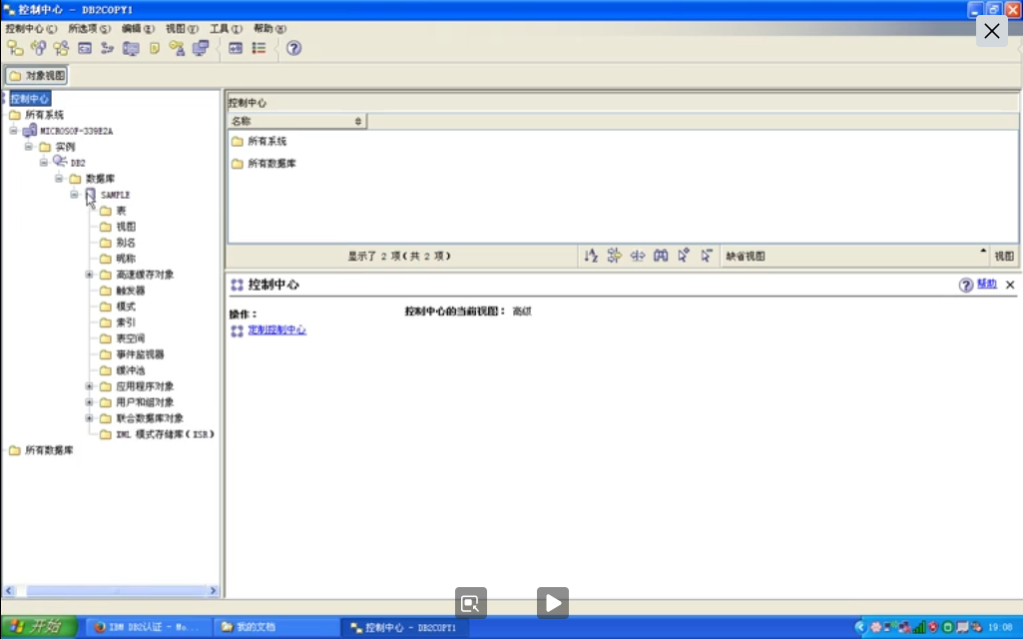
5. Look over the Sample
打开右下角的“控制中心”；
如果右下角没有，在“一般管理工具”中能找到。

Slide 15
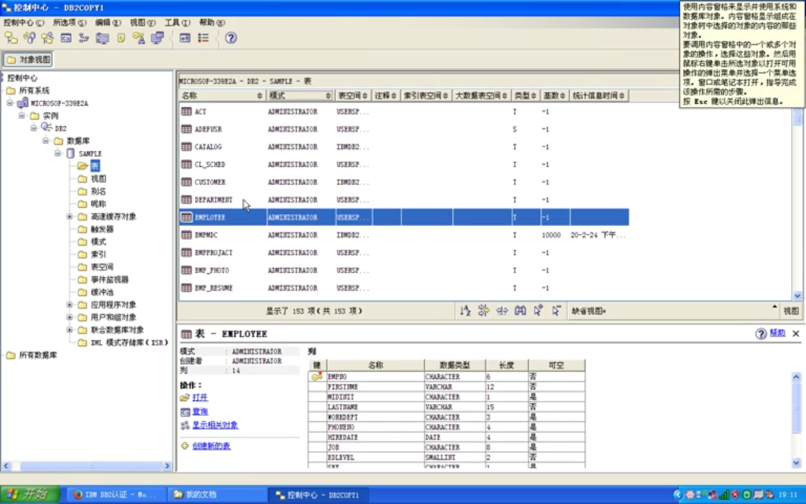
5. Look over the Sample – 数据库对象
模式
表
视图
别名
昵称
等等
看看表长什么样吧

Slide 16
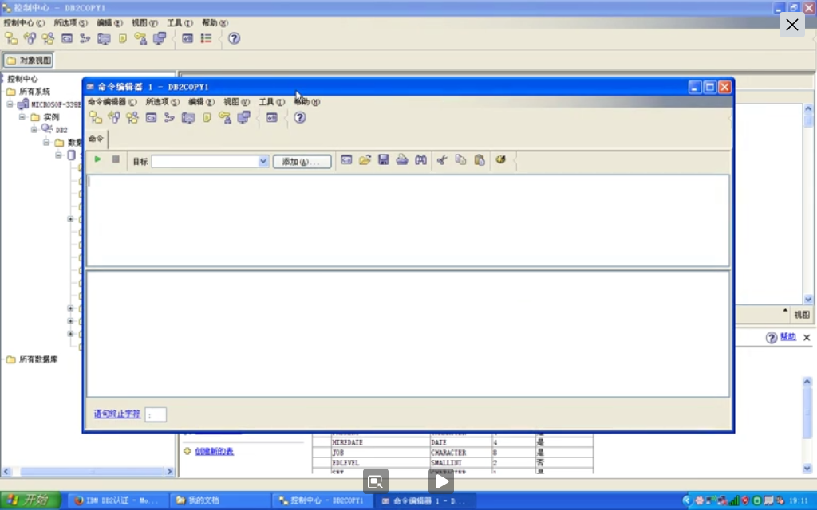
5. Look over the Sample – 打开远程客户端
这是个远程客户端，可以同时开启多个。通过“添加”，选择要连接的数据库。
问题：多个客户端进行读写请求？

Slide 17
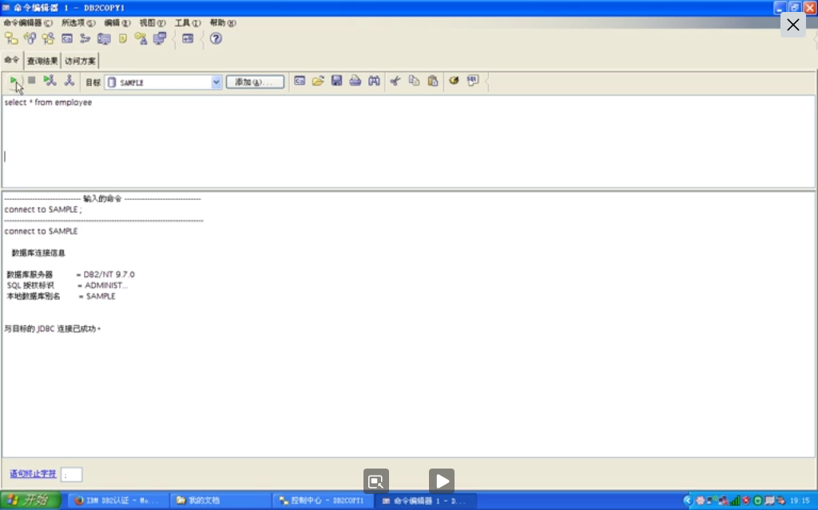
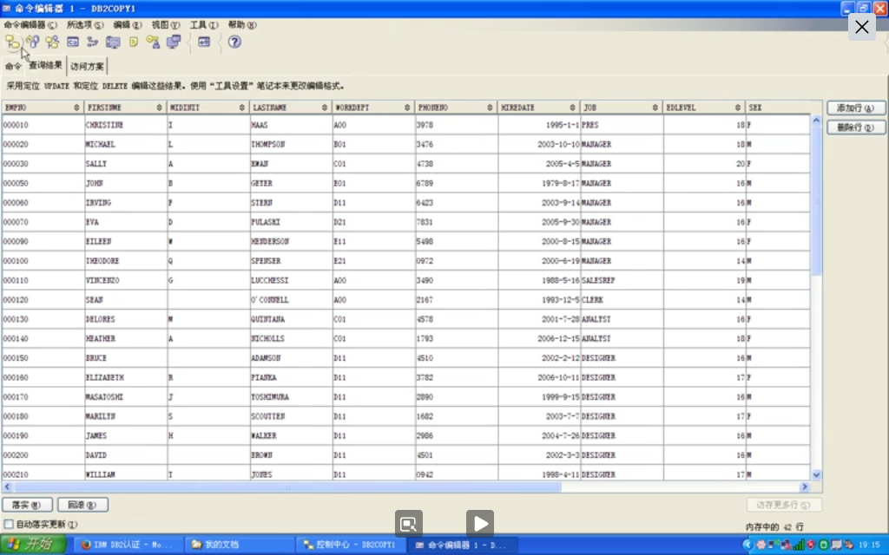
5. Look over the Sample – 发布SQL语句

Slide 18
To do list for you
Read the document about Unit 1
Setup your DB2 environment
Create your first database – Sample
Practice – Unit1 练习。

Slide 19
FQ&A
数据库不好用。
-- 在控制面板，找到服务，看看数据库服务是否启动了。
2. 出现5005错误。
-- 查看下操作系统的权限管理，是否设置正确了。
3. SQL执行不了。
--查看下当前用户和模式是否一致。
4. 等你来补充

